Slide 1
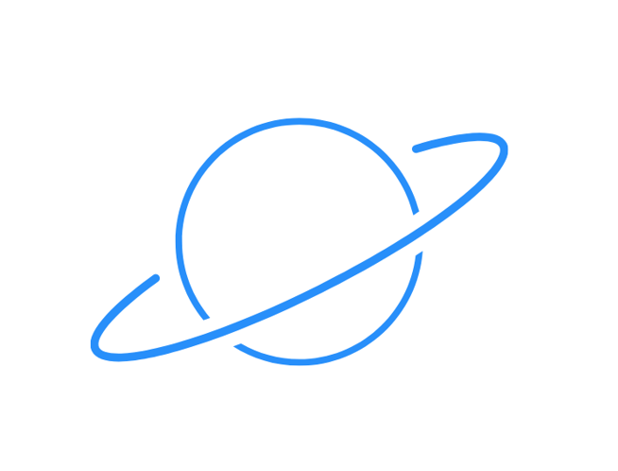
Bravo My Life
성남 하이미디어 아카데미 Ecommerce7th
Bravo My Life
[TEAM] Saturn
진유혁, 김민선, 박지수, 이청민

Slide 2

Bravo My Life
목차 구성
01
프로젝트 개요 및 선정 배경
02
프로젝트 팀 구성 및 역할
03
프로젝트 수행 절차 및 방법
04
프로젝트 수행 결과
05
프로젝트 기대 효과 및 자체 평가 의견

Slide 3

01
프로젝트 개요 및 선정 배경
Bravo My Life
프로젝트 개요 및 선정 배경

Slide 4
1. 프로젝트 개요 및 선정 배경
Bravo My Life
1-1. 프로젝트 주제 및 선정 배경, 기획 의도
배경 : 이른바 100세 시대를 살고있는 사람들에게 가장 큰 관심은 무엇보다 건강일 것이다. 그중에서도 대한민국은 통계청의 조사에 따르면 25년을 기점으로 전체 인구의 20.6%가 65세 이상인 초고령화 사회로 진입하게 된다. 이와같이 건강에 대한 관심이 커지는 만큼 노령층이 빠르게 증가하는 사회 구조속에서 노령층을 속여 허가 받지 않은 사업자들이 각종 불법 건강기능식품을 허위 광고로 강매하는 사기가 횡횡해 황금빛 노후를 그리는 수 없이 많은 꿈을 좌절시키고 있다. 이러한 세태의 주요 원인은 중장년층과 달리 키오스크와 같은 복잡한 기능 및 온라인에 익숙하지 않은 노령층의 불법 건강기능식품을 판별하는 능력 부족이 가장 큰 것으로 분석된다.
- 개요 및 차별점 : 그러므로 브라보 마이 라이프 프로젝트는 오늘날 건강한 내일을 꿈꾸는 노령층이 더 이상 이런 피해를 입지 않게끔 사태를 미연에 방지하기 위하여 노령층에게도 친숙하게 다가갈 수 있는 간편하고 직관적인 UI를 기반으로 건강기능식품이 식약처에 등록된 합법적인 것인지를 알려주는 공공데이터 API서비스를 제공함과 동시에 이 서비스를 이용하려고 방문하는 노령층들 또는 그 자식들에게 합리적이고 안전한 건강기능식품을 판매하는 것을 목표로 한다.

Slide 5
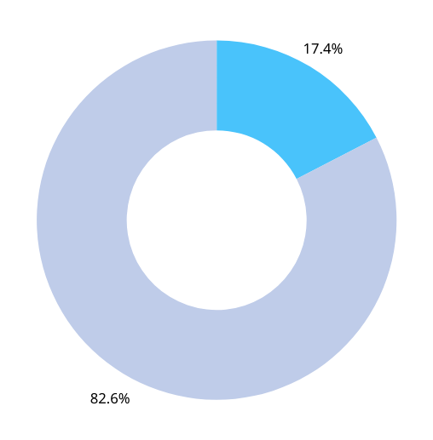
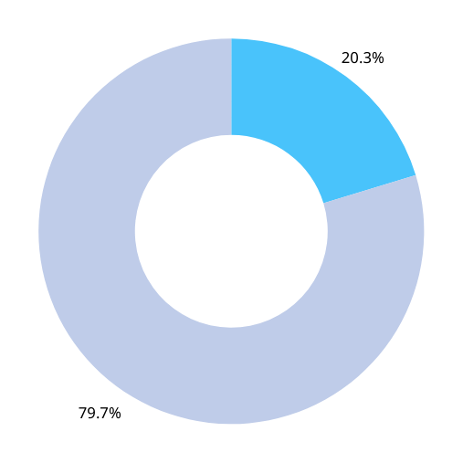
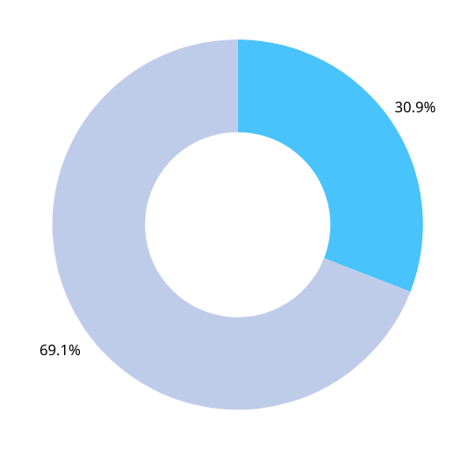
1. 프로젝트 개요 및 선정 배경
Bravo My Life
1-1. 프로젝트 주제 및 선정 배경, 기획 의도
2022년 65세 이상
2025년 65세 이상
2036년 65세 이상
출처. 통계청 “향후 고령인구에 대한 전망은?”

Slide 6
1. 프로젝트 개요 및 선정 배경
Bravo My Life
1-1. 프로젝트 주제 및 선정 배경, 기획 의도
노령화
불법 판매
판별 능력 부족
25년을 기점으로 전체 인구의 20.6%가 65세 이상인 초고령화 사회로 진입
노령층을 속여 허가 받지 않은 사업자들이 각종 불법 건강기능식품을 허위 광고로 강매하는 사기가 빈번하게 발생
키오스크와 같은 복잡한 기능 및 온라인에 익숙하지 않음.
노령층의 불법 건강기능식품을 판별하는 능력 부족

Slide 7
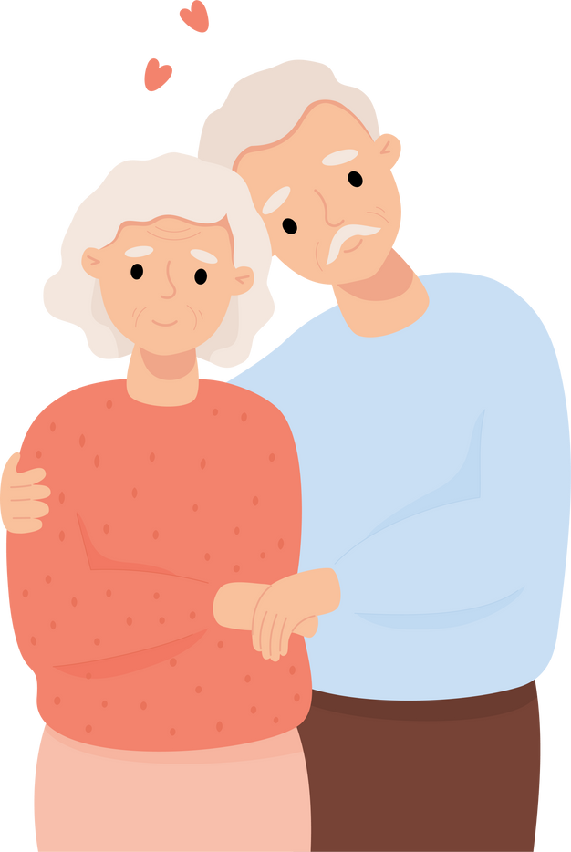

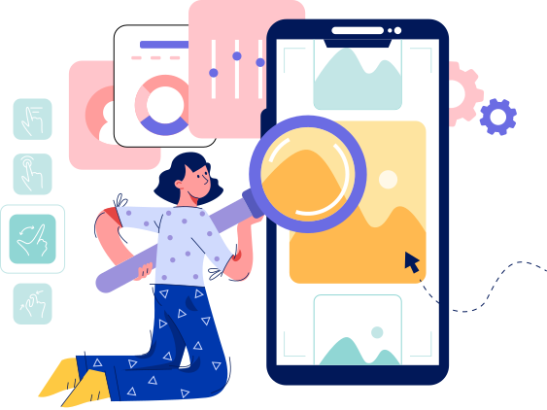
1. 프로젝트 개요 및 선정 배경
Bravo My Life
1-2. 프로젝트 내용
건강한 내일을 꿈꾸는 노령층
황금빛 노후
안심 조회 서비스
직관적인 UI

Slide 8
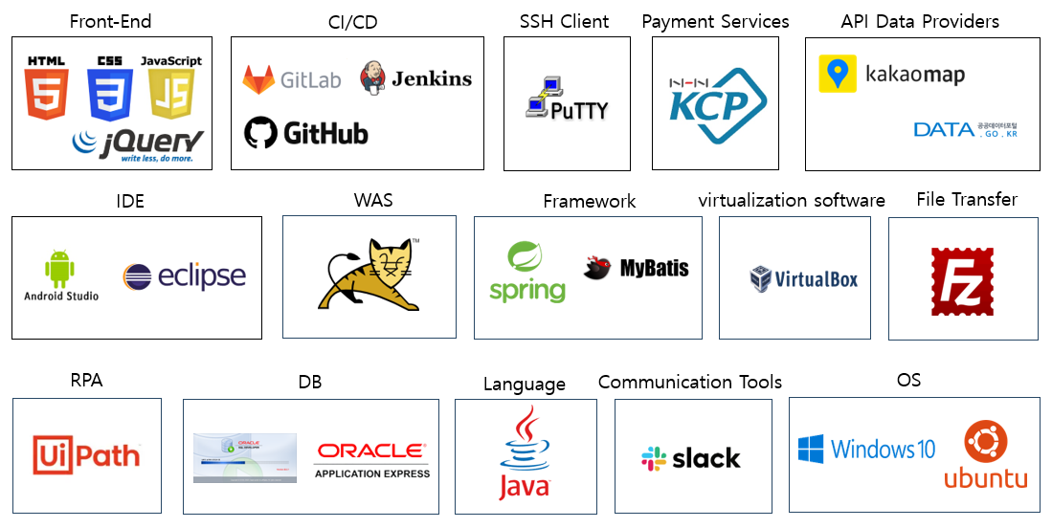
1. 프로젝트 개요 및 선정 배경
Bravo My Life
1-3-1. 개발 환경

Slide 9
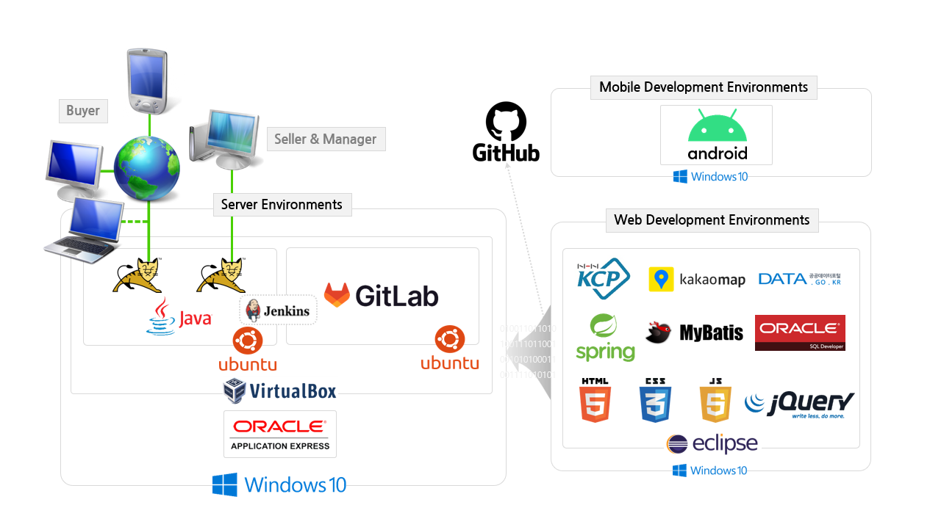
1. 프로젝트 개요 및 선정 배경
Bravo My Life
1-3-2. 시스템 구성도

Slide 10
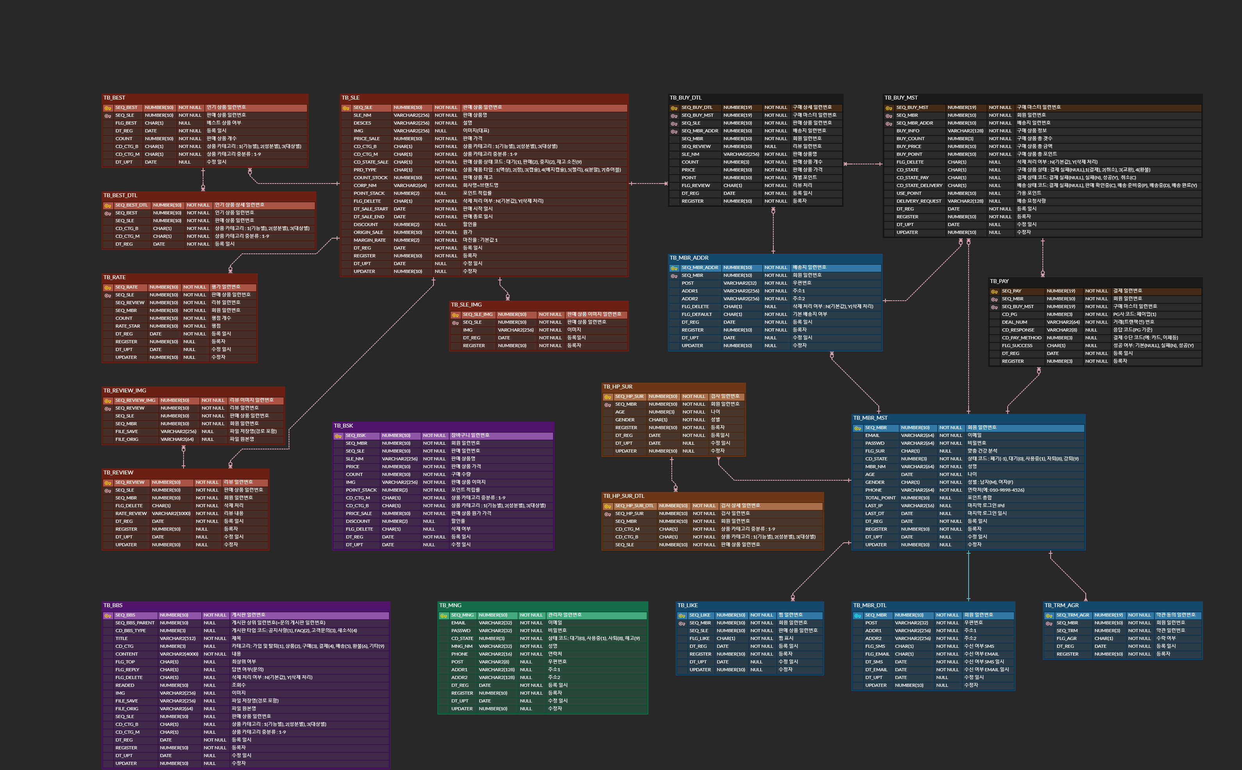
1. 프로젝트 개요 및 선정 배경
Bravo My Life
1-3-3. ERD
21 Table
구매자: Member
관리자, 판매자: Manager

Slide 11
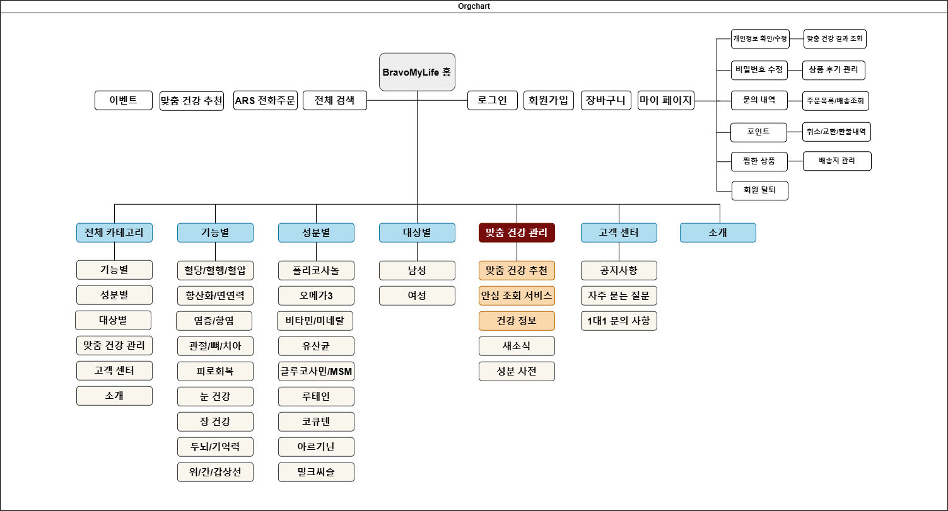
1. 프로젝트 개요 및 선정 배경
Bravo My Life
1-4. 프로젝트 구조 Front

Slide 12
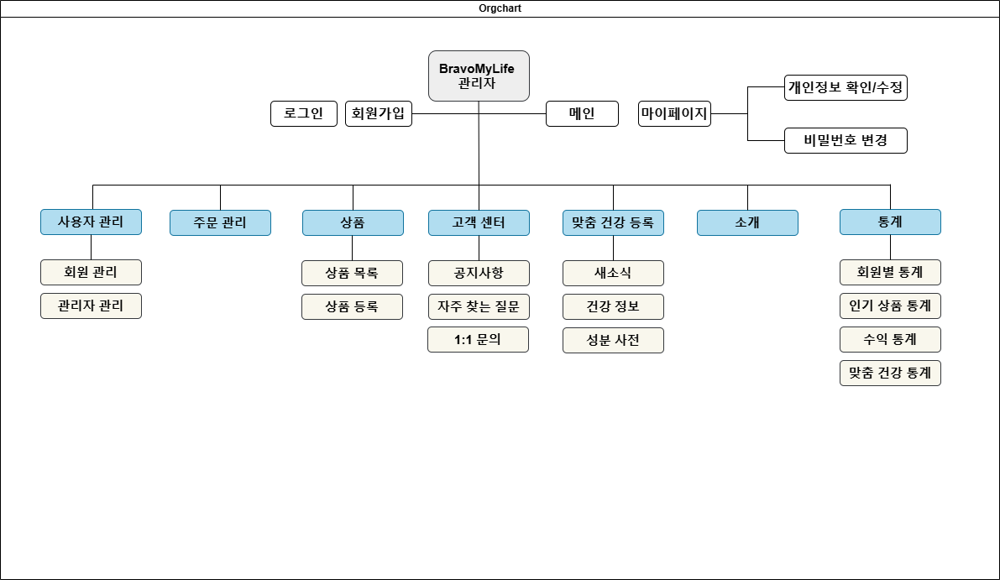
1. 프로젝트 개요 및 선정 배경
Bravo My Life
1-4. 프로젝트 구조 Backoffice

Slide 13

02
프로젝트 팀 구성 및 역할
Bravo My Life
프로젝트 팀 구성 및 역할

Slide 14

2. 프로젝트 팀 구성 및 역할
Bravo My Life
2. 프로젝트 팀 구성 및 역할
훈련생 | 역할 | 담당 업무
진유혁 | 팀장
김민선 | 부팀장
박지수 | 팀원
이청민 | 팀원
명성완 | 멘토
DB 설계
분석
화면 설계
WEB
테스트
Android
문서 작업
화면 설계
분석
WEB
테스트
문서 작업
화면 설계
분석
WEB
테스트
문서 작업
화면 설계
분석
WEB
테스트
문서 작업
프로젝트 질의 응답

Slide 15

03
프로젝트 수행 절차 및 방법
Bravo My Life
프로젝트 수행 절차 및 방법

Slide 16
3. 프로젝트 수행 절차 및 방법
Bravo My Life
3-1. 프로젝트 수행 절차 및 방법
구분 | 기간 | 활동 | 비고
사전 계획 | 10/01(화) |  | 아이디어 선정
분석 | 10/02(수) ~ 10/03(목)
화면 설계 | 10/03(목) ~ 10/04(금)
기능 구현 | 10/04(금) ~ 11/08(금) |  | 팀별 중간보고 실시
테스트 | 11/11(월) ~ 11/20(금) |  | 최적화, 오류 수정
총 개발기간 | 10/01(화) ~ 11/21(목)
프로젝트 기획 및 주제 선정
요구 사항 명세서 작성
담당자 선정
상품 크롤링
ERD
메뉴 구조도
시스템 구성도
개발 환경 설정
회원 가입
로그인
마이페이지
고객센터
장바구니
상품
결제
소개
맞춤 건강 서비스
단위 테스트
통합 테스트
총 개발 기간 8주

Slide 17
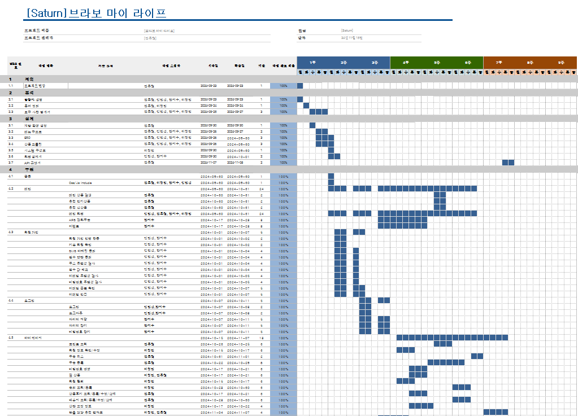
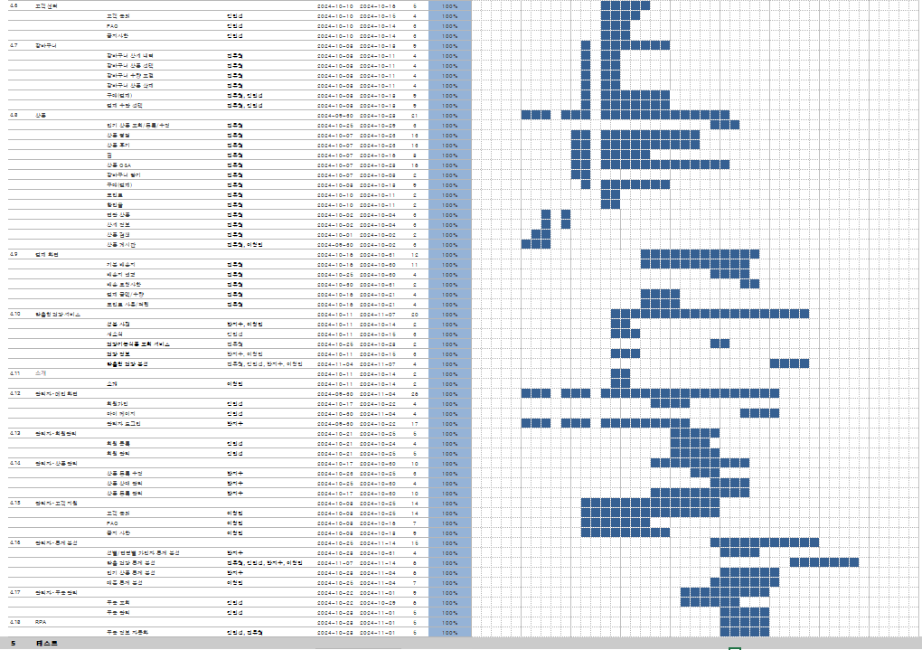
3. 프로젝트 수행 절차 및 방법
Bravo My Life
3-2. WBS

Slide 18

04
프로젝트 수행 결과
Bravo My Life
프로젝트 수행 결과

Slide 19
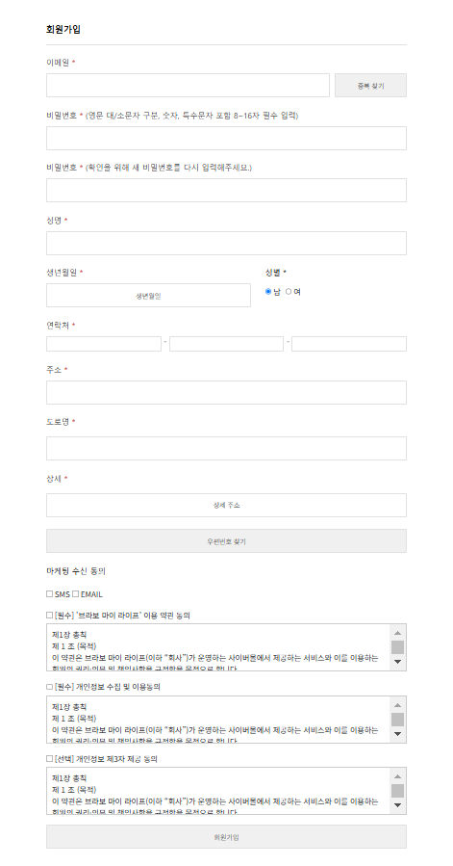
4. 프로젝트 수행 결과
Bravo My Life
4-1. 회원 가입
View
Title | 회원 가입
NO | [Description]
회원 가입 시 비밀번호는 해시 암호화 / 이메일, 이름, 주소, 연락처 등은 대칭키 암호화해서 insert
1 | 이메일 입력 칸에 값 입력 하고 중복 찾기 클릭 시DB상에 해당 이메일이 있는지 확인
2 | 암호화 암호 재확인 칸에 값 입력 시 두 개의 값이 같은지 확인
3 | 우편번호 찾기 클릭 시 다음 우편번호 팝업 창 호출
4 | 필수 입력 칸이 입력되면 입력한 이메일로 이메일 인증이 보내짐. 이메일 인증 완료 시 회원 가입 완료
1
2
3
4

Slide 20
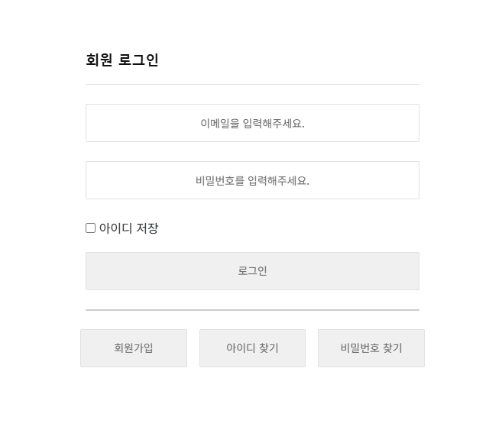
4. 프로젝트 수행 결과
Bravo My Life
4-2. 회원 로그인
View
Title | 회원 로그인
NO | [Description]
1 | 아이디 저장하기 체크 시 쿠키에 아이디 저장
2 | 로그인 버튼 클릭 시 로그인 시도
3 | 회원 가입 버튼 클릭 시 회원가입 페이지로 이동
4 | 아이디 찾기, 비밀번호 찾기 클릭 시 페이지 이동
1
2
3
4
4

Slide 21
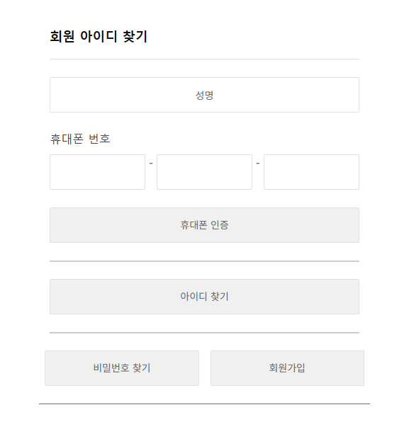
4. 프로젝트 수행 결과
Bravo My Life
4-3. 회원 아이디 찾기
View
Title | 회원 아이디 찾기
NO | [Description]
휴대폰 인증은 추후 구현 예정
1 | 아이디 찾기 버튼 클릭 시 입력한 이름을 가지고 아이디 찾기 결과 페이지로 이동
2 | 비밀번호 찾기 클릭 시 비밀번호 찾기 페이지로 이동
3 | 회원 가입 클릭 시 회원 가입 페이지로 이동
1
2
3

Slide 22
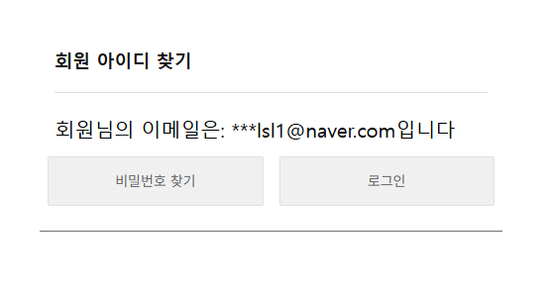
4. 프로젝트 수행 결과
Bravo My Life
4-3. 회원 아이디 찾기
View
Title | 회원 아이디 찾기 결과
NO | [Description]
일치하는 정보가 없을 땐 “일치하는 회원이 없습니다” 알림이 뜨고 아이디 찾기 페이지로 이동
1 | 아이디 찾기 결과. 입력한 이름에 맞는 아이디를 앞에 3자리를 제외하고 마스킹 처리하여 출력
2 | 비밀번호 찾기 클릭 시 비밀번호 찾기 페이지로 이동
3 | 로그인 클릭 시 로그인 페이지로 이동
1
2
3

Slide 23
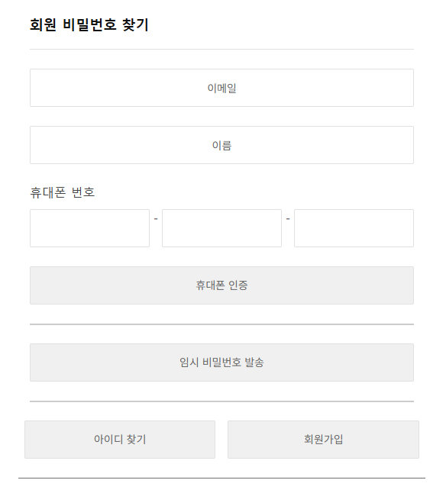
4. 프로젝트 수행 결과
Bravo My Life
4-4. 회원 비밀번호 찾기
View
Title | 회원 비밀번호 찾기
NO | [Description]
휴대폰 인증은 추후 구현 예정
1 | 가입한 이메일, 이름을 입력
2 | 클릭 시 입력한 이름, 이메일이 DB상에 있으면 비밀번호 변경 URL과 임시 비밀번호를 이메일로 발송
3 | 클릭 시 아이디 찾기, 회원 가입 각 페이지로 이동
1
2
3

Slide 24
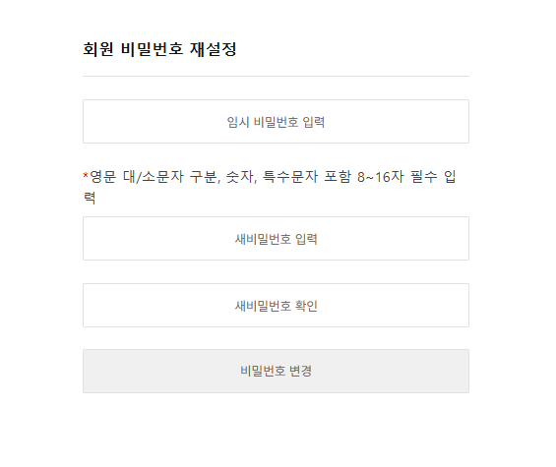
4. 프로젝트 수행 결과
Bravo My Life
4-4. 회원 비밀번호 찾기
View
Title | 회원 비밀번호 재설정
NO | [Description]
이메일로 받은 링크를 통해 페이지 이동
1 | 이메일로 발송 받은 임시 비밀번호를 입력
2 | 입력한 새 비밀번호와 새 비밀번호 확인이 같은지 확인
3 | 클릭 시 비밀번호 변경 완료
1
2
3

Slide 25
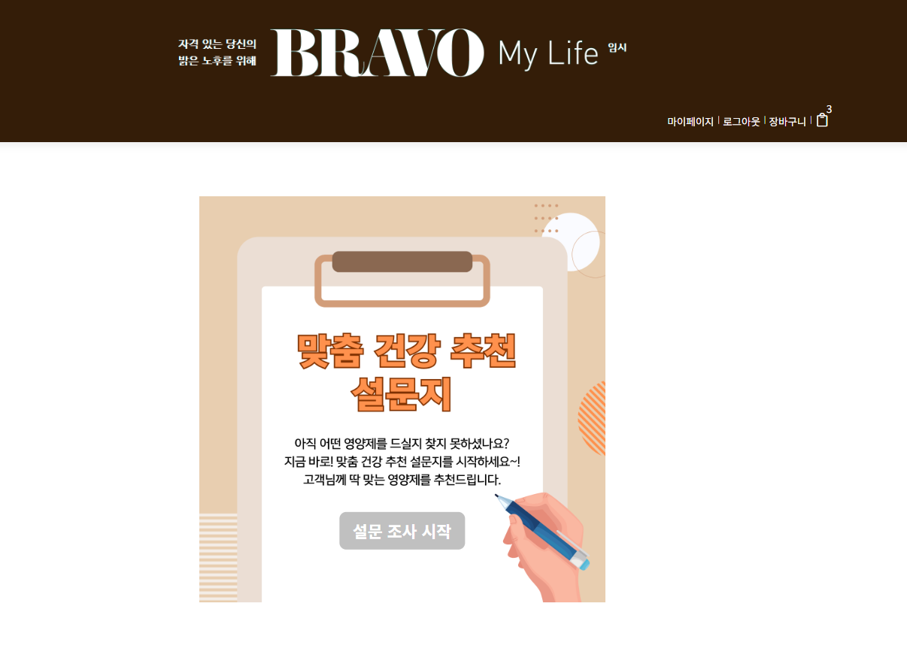
4. 프로젝트 수행 결과
Bravo My Life
4-4. 회원 비밀번호 찾기
View
Title | 맞춤 건강 추천 설문지
NO | [Description]
로그인 시에만 설문 조사 시작 가능
1 | 설문 조사 시작 클릭 시 설문 조사 시작
1

Slide 26
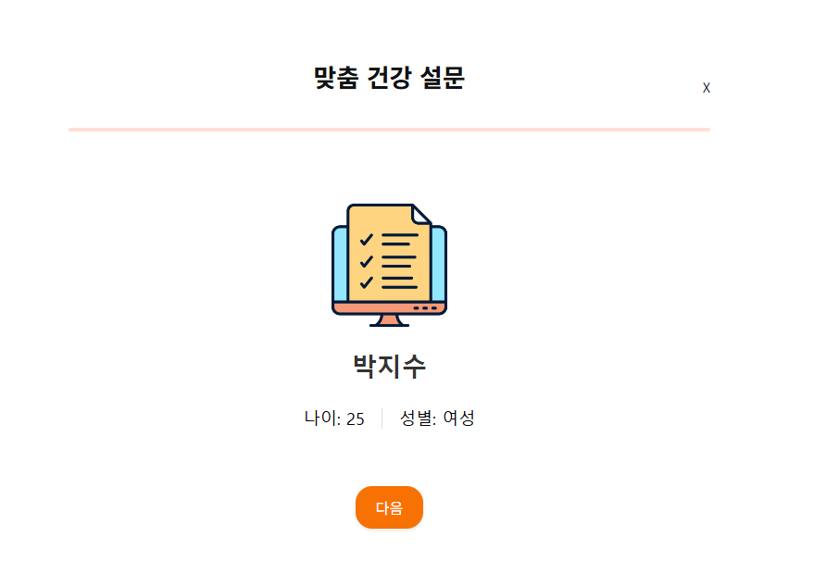
4. 프로젝트 수행 결과
Bravo My Life
4-4. 회원 비밀번호 찾기
View
Title | 맞춤 건강 추천 설문지
NO | [Description]
로그인 한 정보로 나이, 성별 정보를 DB에서 가져옴
1 | 다음 버튼 클릭 시 다음 설문 조사 페이지로 이동
1

Slide 27
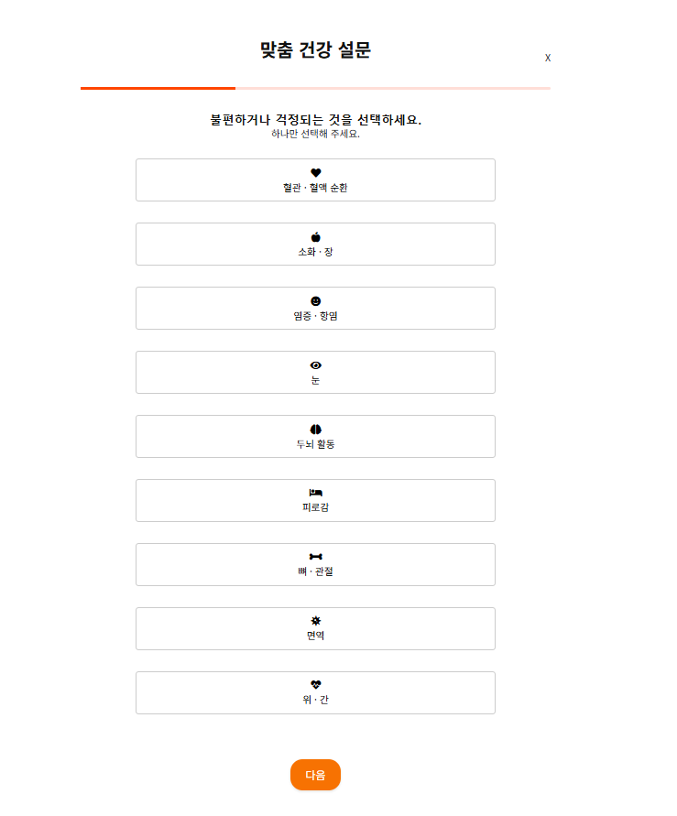
4. 프로젝트 수행 결과
Bravo My Life
4-4. 회원 비밀번호 찾기
View
Title | 맞춤 건강 추천 설문지
NO | [Description]
걱정 되는 질병을 선택하여 기능별 중에 필요한 영양제 추천
1 | 9개의 항목 중에 1개만 필수 입력
2 | 다음 버튼 클릭 시 다음 설문 조사 페이지로 이동
1
2

Slide 28
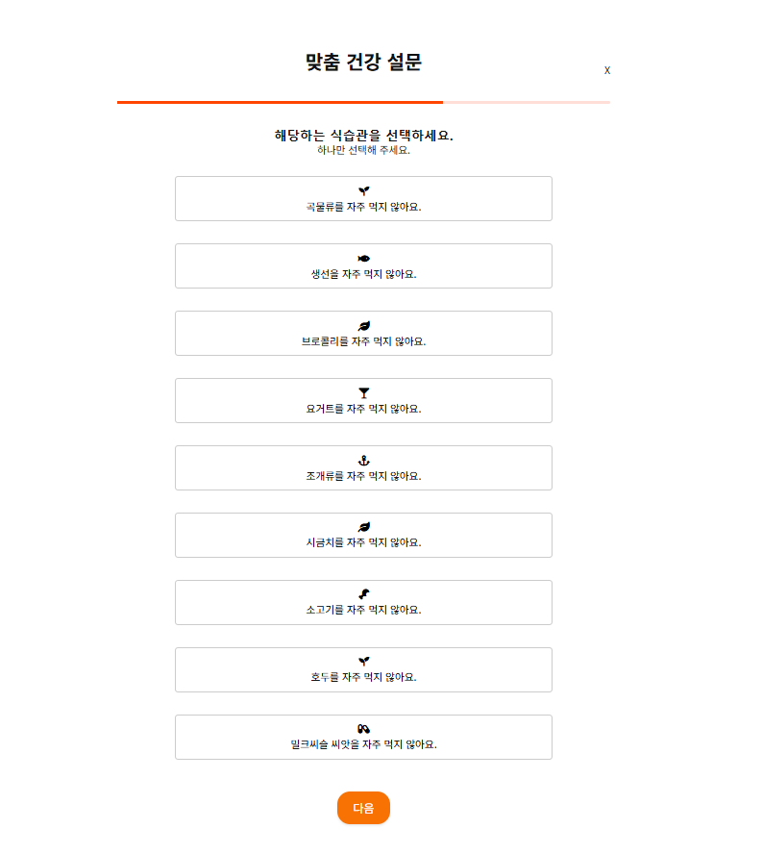
4. 프로젝트 수행 결과
Bravo My Life
4-4. 회원 비밀번호 찾기
4-4. 회원 비밀번호 찾기
View
Title | 맞춤 건강 추천 설문지
NO | [Description]
식습관을 선택하여 성분별 중에 필요한 영양제 추천
1 | 9개의 항목 중에 1개만 필수 입력
2 | 다음 버튼 클릭 시 다음 설문 조사 페이지로 이동
1
1
2
2
2

Slide 29
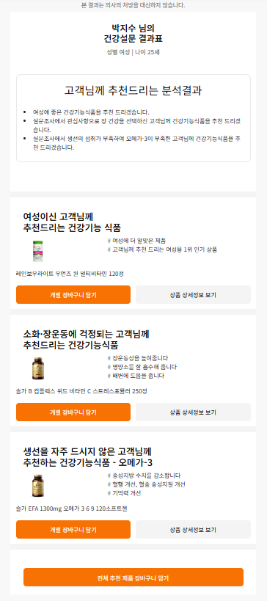
4. 프로젝트 수행 결과
Bravo My Life
4-4. 회원 비밀번호 찾기
View
Title | 맞춤 건강 추천 설문지 결과
NO | [Description]
영양제 추천은 가장 인기 많은 영양제를 추천
1 | 성별, 입력한 설문조사를 바탕으로 결과 요약 | 성별, 입력한 설문조사를 바탕으로 결과 요약
2 |  | 성별 별로 필요한 영양제 추천
3 |  | 기능별 상품 중에 필요한 영양제 추천
4 |  | 성분별 상품 중에 필요한 영양제 추천
5 |  | 클릭 시 해당 상품 하나만 장바구니에 담음
6 |  | 클릭 시 추천 상품 전체 장바구니에 담음
7 |  | 클릭 시 상품 상세 화면 표시
1
1
2
1
7
3
1
4
1
5
2
2
6

Slide 30

05
프로젝트 기대 효과 및 자체 평가 의견
Bravo My Life
프로젝트 기대 효과 및 자체 평가 의견

Slide 31
Bravo My Life
Thank You.

